Slide 1
Rzeźby w mojej okolicy
Najciekawsze rękodzieła

Slide 2
Co to jest rzeźba?
Rzeźba - jedna z dyscyplin zaliczanych do sztuk plastycznych. Od malarstwa i grafiki odróżnia ją trójwymiarowość. Rzeźba może posiadać fakturę lub kolor. Najczęściej używanymi materiałami rzeźbiarskimi są: kamień, metale, m.in. brąz, drewno, materiały ceramiczne, gips, wosk, kość słoniowa itp. W rzeźbie współczesnej stosowanych jest wiele innych materiałów.

Slide 3
Turośl
Rzeźby znajdujące się przy Gminnym Ośrodku Kultury (GOK).

Slide 4
Turośl
Rzeźba Jana N, utworzona w XIX w. przez Bronisława Szymańskiego. Dzieło znajduje się przy drodze do Potasi w kapliczce kłodowej wydrążonej w pniu drzewa.

Slide 5
Wanacja
Rzeźba Jana N, utworzona w 2002 r. przez Józefa Bacławskiego.

Slide 6
Baranowo
Rzeźba Jana Nepomucena, utworzona w 2009 r. przez Andrzeja Staśkiewicza.

Slide 7
Binduga
Rzeźba Jana N, utworzona w 2017 r. przez Andrzeja Staśkiewicza. Rękodzieło trzymające palmę i krzyż umieszczone jest w kapliczce.

Slide 8
Olszewka
Rzeźba Jana N, utworzona w 1838 r. przez Antoniego Opalach. Święty Jan zawsze trzymał w prawej ręce młotek, zaś w lewej różdżkę.

Slide 9
Cieciory
Rzeźba Jana N, utworzona w latach 60 XX w. przez Bronisława Szymańskiego.

Slide 10
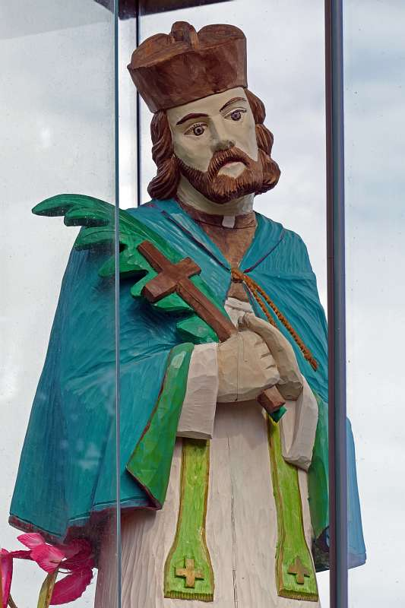
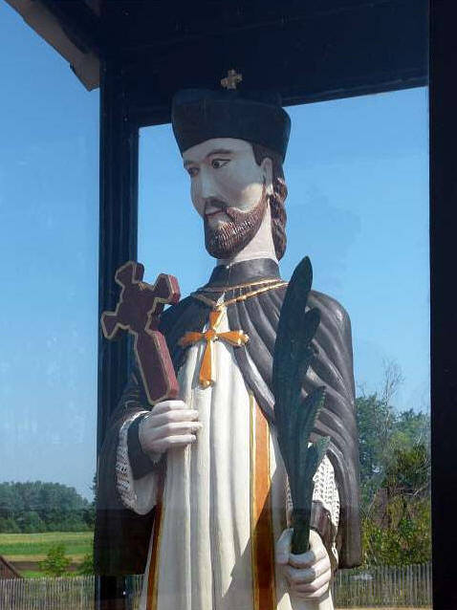
Leman
Rzeźba Jana N, utworzona przez Józefa Bacławskiego.
Rzeźba Jana N, utworzona w XIX – XX w. przez Jana Raczkowskiego.

Slide 11
Łacha
Rzeźba Jana N, utworzona w XX w. przez Andrzeja Kaczyńskiego. Dzieło znajduje się w przysiółku za jeziorem, nad Rybnicą.

Slide 12
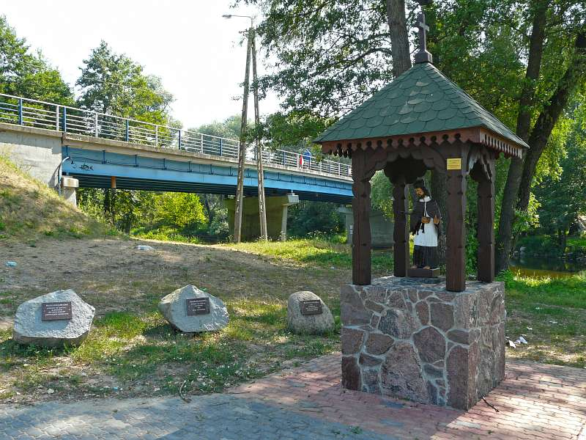
Kozioł
Rzeźba Jana N, utworzona w 2003 r. przez Andrzeja Kaczyńskiego.

Slide 13
Myszyniec
Rzeźba Jana N, utworzona w 7 X 2011 r. przez Andrzeja Staśkiewicza. Rękodzieło znajduje się na terenie Zajazdu Kurpiowskiego – Zakątek.

Slide 14
Golanka
Rzeźba Jana N, wykonana w 2008 r. przez Stanisława Bacławskiego.

Slide 15
Łyse
Rzeźba powstańca utworzona w 1863r. przez Józefa Bacławskiego. Rękodzieło przedstawia uczestnika powstania styczniowego i wygląda jakby miała 100 lat.

Slide 16
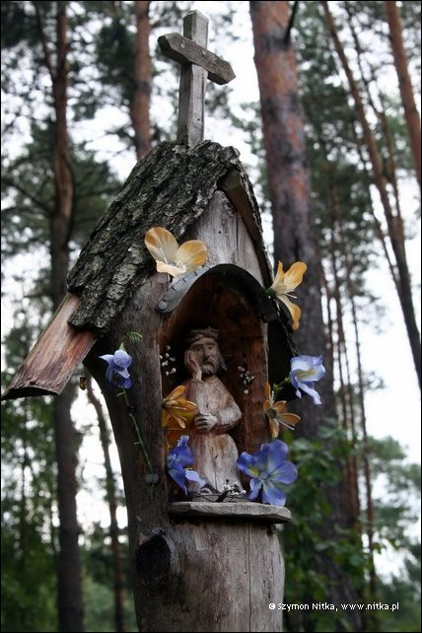
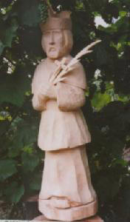
Kadzidło
Rzeźba Chrystusa Frasobliwego, utworzona 2 IX 2007 r. przez Szymona Nitkę.
Rzeźba Jana z Kierzka, utworzona w 2004 r. przez Andrzeja Staśkiewicza.

Slide 17
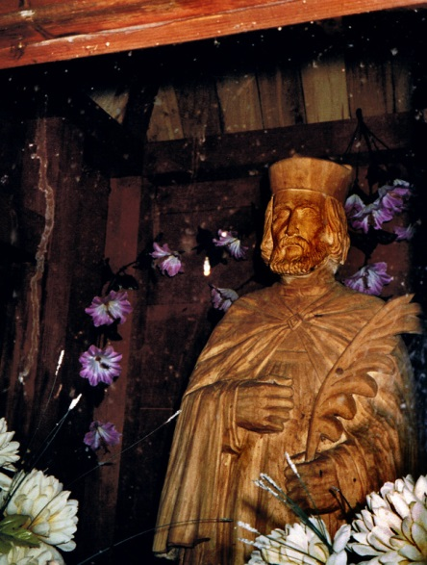
Zdunek
Rzeźba Jana N, utworzona w 1997 r. przez twórcę ze wsi Dęby.

Slide 18
Szafranki
Rzeźba Jana N, wykonana w 2008 r. przez Stanisława Bacławskiego.

Slide 19
Źródła korzystania
www.google.pl
www.grafika.pl
podręcznik

Slide 20
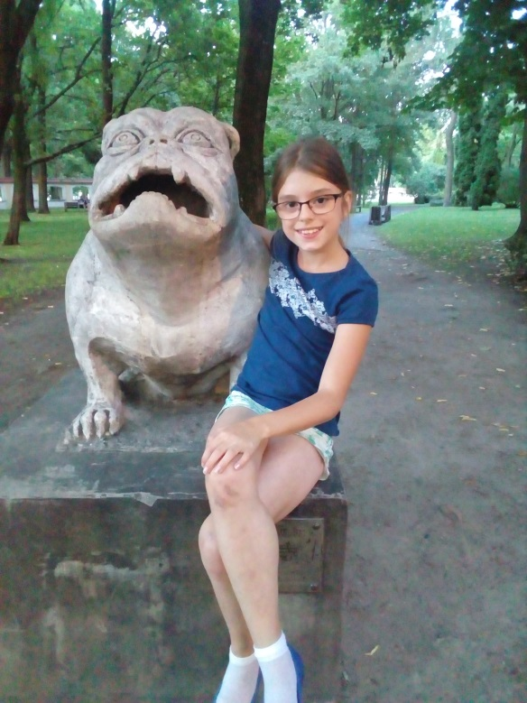
Dziękuję za uwagę!
Prezentację wykonała:
Wiktoria Charubin
Klasa: VI ,,a''

